Slide 1
Introducere
Notes:
In continuare vom face o introd in a.n. si folosirea matlab pt aceasta.

Slide 2
Proportia de aur
In Matlab: phi = (1 + sqrt(5))/2
Cat este?
1.6180 sau
1.618033988749895
Notes:
Analiza numerica lucreaza cu numere. Care este cel mai interesant numar? Pi, e, 2020?
Unii ar spune numarul de aur.

Slide 3
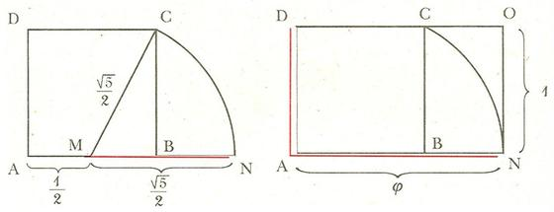
Dreptunghiul de aur
Dreptunghi care are raportul laturilor egal cu numarul de aur
Notes:
De ce este atat de interesant? Acest nr apare in mai multe situatii. De ex, spunem ca un dreptunghi este de aur daca eliminand din el un patrat, dreptunghiul ramas va avea aceeasi proportie a laturilor. Cu alte cuv, dat un dreptunghi cu laturile 1 si resp fi si eliminand patratul cu latura 1, dreptunghiul ramas are propr

Slide 4

$$ɸ\left(ɸ−1\right)=1$$
Notes:
Fi se poate calcula in mai multe moduri cu matlab.

Slide 5
Rezolvare ecuatiei cu Matlab
solutia 1:
Ecuatia ca polinom:precizam coef in ordinea descrescatoare a gradelor
Aflam radacinile cu functia roots
p=[1 -1 -1]
r=roots(p)
phi=r(2)
Notes:
P=[1 -1 -1]
R=Roots(p)
phi=R(1)
f = @(x) 1./x-(x-1)
phi = fzero(f,1) gaseste solutia de langa 1.

Slide 6
Rezolvare ecuatiei cu Matlab
Solutia 2:
Definim o functie f
Aflam solutiei f=0 cu functia fzero
octave:20> f=@(x) 1./x-(x-1)
f =
@(x) 1 ./ x - (x - 1)
octave:21> fzero(f,1.1)
ans = 1.618033988749894
Notes:
P=[1 -1 1]
R=Roots(p)
phi=R(1)
f = @(x) 1./x-(x-1)
phi = fzero(f,1) gaseste solutia de langa 1.

Slide 7
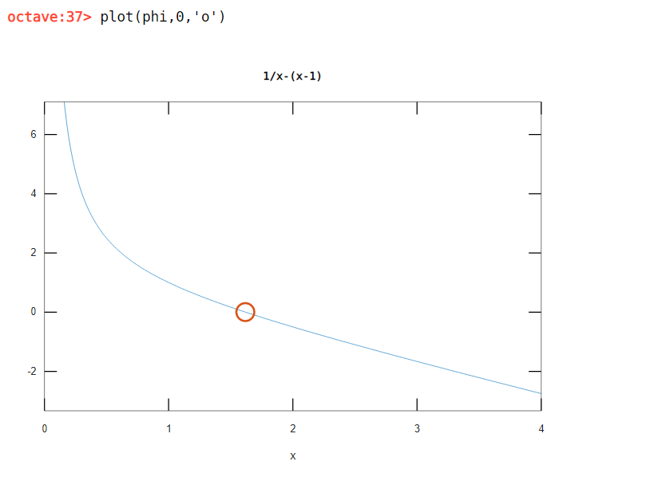
Putem si reprezenta grafic functia f pe intervalul [0,4] si punctul phi.
f=@(x) 1./x-(x-1);
ezplot(f,[0,4])
phi = fzero(f,1.1)
hold on
plot(phi,0,'o')

Slide 8
Scriptul goldrect.m deseneaza dreptunghiul de aur.
%GOLDRECT Golden Rectangle % GOLDRECT plots the golden rectangle % Copyright 2014 Cleve Moler % Copyright 2014 The MathWorks, Inc.
phi = (1+sqrt(5))/2; x = [0 phi phi 0 0]; y = [0 0 1 1 0]; u = [1 1]; v = [0 1];
plot(x,y,'b',u,v,'b--') text(phi/2,1.05,'\phi') text((1+phi)/2,-.05,'\phi - 1') text(-.05,.5,'1') text(.5,-.05,'1') axis equal axis off set(gcf,'color','white')

Slide 9
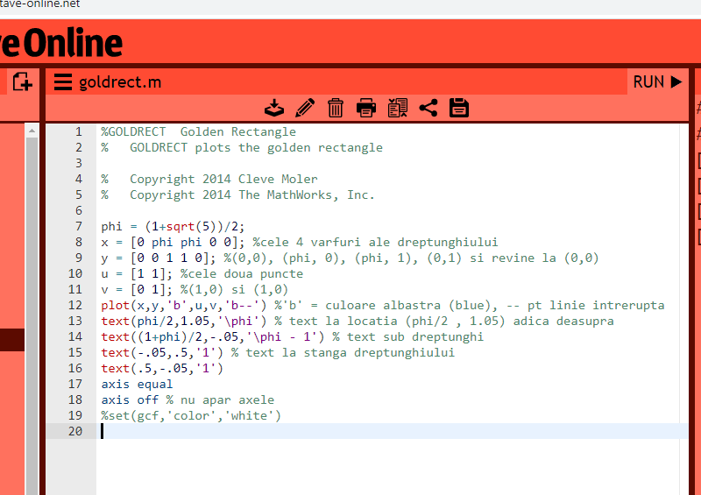

Slide 10
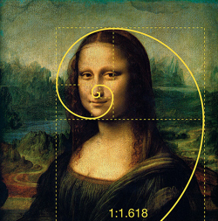
Proportia de aur
Proportia de aur este proportia unei fețe umane perfecte.
Leonardo da Vinci a fost primul care a analizat proporțiile corpului uman. El a demonstrat că, fiecare componentă a corpului uman respectă proporția numărului de aur.
Majoritatea pictorilor au respectat proporția de aur în tablourile lor.
http://vasileteodor.ro/articol/numerele-lui-fibonacci-si-proportia-de-aur

Slide 11
Sirul lui Fibonacci
1,1, 2, 3, 5, 8, 13, 21, 34, 55, 89, 144, 233, 377, 610,…
function f = fibonacci(n) % FIBONACCI Fibonacci sequence % f = FIBONACCI(n) generates the first n Fibonacci numbers. f = zeros(n,1); f(1) = 1; f(2) = 2; for k = 3:n f(k) = f(k-1) + f (k-2); end

Slide 12
Relatia dintre sirul lui Fibonacci si proportia de aur
A | B |  | B / A
2 | 3 |  | 1.5
3 | 5 |  | 1.666666666...
5 | 8 |  | 1.6
8 | 13 |  | 1.625
13 | 21 |  | 1.615384615...
... | ... |  | ...
144 | 233 |  | 1.618055556...
233 | 377 |  | 1.618025751...
... | ... |  | ...

Slide 13

Scriptul fern.m
Notes:
Matlab poate genera imagini de tipul urmator – numite fractali.

Slide 14
fern.m
finitefern.m
https://www.mathworks.com/moler/index_ncm.html
Numerical Computing with MATLAB – free textbook
Notes:
Cum se obtin fractalii? Dat un vector x cu 2 valori, deci un punct in 2d,
Se aplica diferite transformari:
x->A*x+B numite transformari afine
Se aplica 4 astfel de transformari, in ordine aleatoare dar cu probabilitati diferite.

Slide 15
function F = finitefern(varargin)
%FINITEFERN MATLAB implementation of the Fractal Fern.
% Michael Barnsley, "Fractals Everywhere", Academic Press, 1993.
%
% FINITEFERN with no arguments plots 100000 points.
% FINITEFERN(N) plots N points.
% FINITEFERN(N,'s') shows each step.
%
% F = FINITEFERN(N,r,c) returns an r-by-c sparse logical
% bit map array that can be viewed with
% spy(F)
% or
% image(F)
% colormap([1 1 1; 0 2/3 0])
% F can be saved in PNG (Portable Network Graphics) format with
% imwrite(full(F),'myfern.png','png','bitdepth',1)
%
% See also: FERN.
% Copyright 2014 Cleve Moler
% Copyright 2014 The MathWorks, Inc.
showstep = (nargin >= 1) && ischar(varargin{end});
if showstep || (nargout == 0)
clf
shg
set(gcf,'menubar','none','numbertitle','off','name','Finite Fern', ...
'color','black')
darkgreen = [0 2/3 0];
darkred = [2/3 0 0];
end
if showstep
finish = uicontrol('style','toggle','string','finish', ...
'value',0,'background','white');
end
if (nargin >= 1) && ~ischar(varargin{1})
n = varargin{1};
else
n = 100000;
end

Slide 16
p = [ .85 .92 .99 1.00];
A1 = [ .85 .04; -.04 .85]; b1 = [0; 1.6];
A2 = [ .20 -.26; .23 .22]; b2 = [0; 1.6];
A3 = [-.15 .28; .26 .24]; b3 = [0; .44];
A4 = [ 0 0 ; 0 .16];
x = [.5; .5];
xs = zeros(2,n);
xs(:,1) = x;
for j = 2:n
r = rand;
if r < p(1)
x = A1*x + b1;
elseif r < p(2)
x = A2*x + b2;
elseif r < p(3)
x = A3*x + b3;
else
x = A4*x;
end
xs(:,j) = x;
if showstep
h = plot(xs(1,1:n-1),xs(2,1:n-1),'.',x(1),x(2),'o');
set(h(1),'markersize',6,'color',darkgreen);
set(h(2),'color',darkred);
axis([-3 3 0 10])
axis off
showstep = get(finish,'value') == 0;
if ~showstep, delete(finish), end
pause(.01)
end
end
if nargout == 0
plot(xs(1,:),xs(2,:),'.','markersize',1,'color',darkgreen);
axis([-3 3 0 10])
axis off
else
if nargin < 3
r = 768; c = 1024;
else
r = varargin{2}; c = varargin{3};
end
j = round((xs(1,:)+3)/6*c);
i = round((9-.9*xs(2,:)+.5)/10*r);
F = sparse(i,j,1,r,c)~=0;
end

